Slide 1
数据库设计
1.概念设计
实体: 指客观存在并相互区别的事物，实体可以是具体的，也可以是抽象的
联系:实体和实体之间的关系被抽象为联系。联系分为一对一，一对多或多对多三种
属性:指实体的特征
主键: 能唯一地标识该实体的属性或属性组

Slide 2


数据库设计

Slide 3
数据库设计
2.逻辑设计
逻辑结构设计是在概念设计的基础上完成的
设计数据表: 按以下规则从数据关系模型中映射出数据库中的数据表
每一个实体应该映射为数据库逻辑结构中的一个数据表
每一个n:m关系也应映射为数据库逻辑结构中的一个数据表
每一个1:n关系也可映射为一个独立的数据表
每一个1:1关系可映射为一个独立的数据表，也可以与跟它相连的任意一端或两端的实体合并组成数据表

Slide 4
数据库设计
规范数据表
第一范式：每个属性值都必须是原子值，即仅仅是一个简单值而不含内部结构
第二范式：满足第一范式条件，而且每个非主键属性都由整个主键决定
第三范式：符合第二范式的条件，每个非主键属性的进一步描述，即一个非主键属性值不依赖于另一个非主键属性值

Slide 5
数据库设计
例:教学管理系统中，学生与教师管理模型：
学校有若干学生，属性包括：学号、姓名、性别、年龄；
学校有若干教师，属性包括：编号、姓名、性别、年龄、职称；
学校开设若干课程，课程属性包括：课程号、课程名、课时、学分；
在教学中，一门课程只安排一名教师任教，一名教师可任多门课程。
教师任课包括：任课时间和使用教材；
一门课程有多名学生选修，每名学生可选多门课。学生选课包括所选课程和考核成绩。

Slide 6
数据库设计
根据上述描述，进行数据库概念设计、逻辑设计：
识别实体： 学生、教师、课程
系统中实体之间的关系有哪些？
教师任课关系
学生选课关系

Slide 7
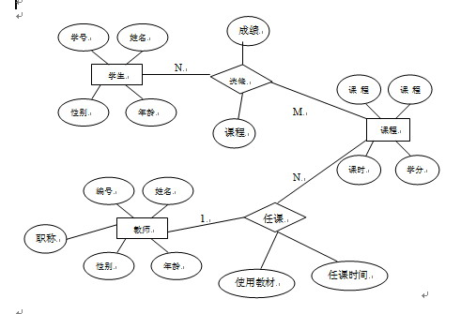
数据库设计
(3) 画出系统的总E-R图：

Slide 8
数据库设计
(4) 将E-R图转换为关系模型，主码用下划线标记
学生(学号 姓名 性别 年龄)
教师(编号 姓名 性别 年龄 职称)
课程(课程号 课程名 课时 学分 编号 任课时间 使用教材)
选修(学号 课程号 所选课程 考核成绩)

